Slide 1
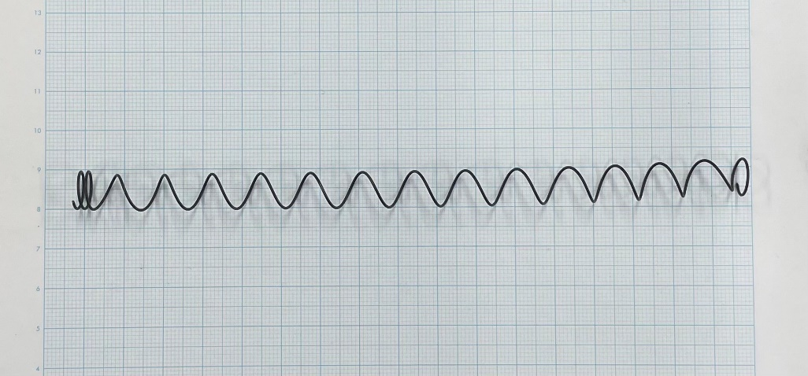
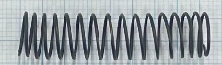
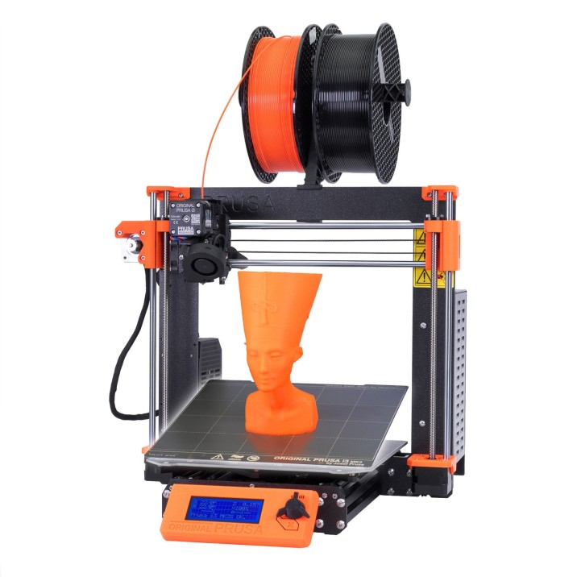
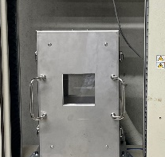
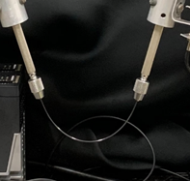
「形状記憶材料の特性評価とその応用 」
形状記憶材料は，医療，産業，航空宇宙などあらゆる分野において応用されている
加熱などの温度変化に伴いユニークな変形特性を示すおもしろい材料でる
TiNi 形状記憶合金，形状記憶ポリマーの熱・力学特性を座学と実習から学び，それぞれの機能特性を利用した応用を考える
テーマ
・TiNi形状記憶合金，形状記憶ポリマーの熱・力学特性
・種々の形状記憶材料の基本特性の体験と実際の機械的性質の評価
・形状記憶材料を利用した応用例の考案
形状記憶合金ばね
座学
加熱により形状変化
体験
形状記憶ポリマー
の造形
恒温槽を用いた
引張試験
二軸同期型回転曲げ
疲労試験
形状記憶材料の熱・力学特性
形状記憶材料の体験と機械的特性評価

